Slide 1
UNIVERSIDAD NACIONAL AUTÓNOMA DE MÉXICO
FACULTAD DE CONTADURÍA Y ADMINISTRACIÓN
MAESTRÍA EN AUDITORÍA
MATERIA: AUDITORÍA GUBERNAMENTAL
Maestro Juan Rodríguez Díaz
25/10/2022

Slide 2
UNIDAD ; AUDITORÍA GUBERNAMENTAL. ASPECTOS ESPECÍFICOS E INFORMES
Papeles de trabajo
Programa anual de auditoría
Programas específicos de auditoría
Planeación de la auditoría
Riesgo de auditoría
Revisión de Control Interno
Ejecución de la auditoría
Supervisión del trabajo
Cédulas de observaciones y recomendaciones
Seguimiento de recomendaciones
Cierre de la auditoría

Slide 3
UNIDAD ; AUDITORÍA GUBERNAMENTAL. ASPECTOS ESPECÍFICOS E INFORMES
Desarrollo y Contribución del Marco Normativo del SNF
Durante la Tercera Reunión Plenaria del SNF del 23 de octubre de 2012, se acordó la adopción y adecuación de las normas en los niveles 1 y 2 del Marco Normativo de la INTOSAI.
Adicional, se adopta el nivel 3 que da estructura a la metodología para la auditoría, así como los tipos de auditoría que deben realizarse de manera normativa en el sector público.
La Secretaría de la Función Pública, la Auditoría Superior de la Federación, los órganos estatales de control y los órganos de fiscalización superior de las entidades federativas, orientaron esfuerzos para la creación, desarrollo y consolidación de un Sistema Nacional de Fiscalización que logre, entre otros objetivos, el fortalecimiento y la modernización de las normas, mecanismos y procedimientos en la materia de auditoría gubernamental,

Slide 4
UNIDAD ; AUDITORÍA GUBERNAMENTAL. ASPECTOS ESPECÍFICOS E INFORMES
Esquema general NPASNF
Generalidades
Finalidad
Tipos de auditoría
Autonomía
Relaciones interinstitucionales
Facultades
Metodología
Rendición de cuentas
Facultades y alcances
Principios de autonomía
Valor y beneficios de la auditoría en el sector público
Principios de Transparencia y rendición de cuentas
Código de ética
Control de calidad
NIVEL 1
NPASNF
NIVEL 2
NIVEL 3
PRINCIPIOS FUNDAMENTALES
Auditoría del Sector Público
Auditoría de Cumplimiento
Auditoría Financiera
Auditoría de Desempeño

Slide 5
UNIDAD ; AUDITORÍA GUBERNAMENTAL. ASPECTOS ESPECÍFICOS E INFORMES
Auditorías Financieras
Su objeto incluye la situación financiera, los resultados financieros, los flujos de efectivo, la información presupuestal, u otros elementos que se reconocen, se miden y se presentan en los estados financieros. La información objeto de la revisión son los propios estados financieros.

Slide 6
UNIDAD ; AUDITORÍA GUBERNAMENTAL. ASPECTOS ESPECÍFICOS E INFORMES
Auditorías de Desempeño
Es una revisión independiente, sistemática, interdisciplinaria, organizada, propositiva, objetiva y comparativa sobre si las acciones, planes y programas Institucionales de los entes públicos operan de acuerdo con los principios de economía, eficiencia y eficacia, y en su caso identificando áreas de mejora.
Así mismo busca brindar información, análisis o perspectivas, y cuando corresponda, recomendaciones de mejora.

Slide 7
UNIDAD ; AUDITORÍA GUBERNAMENTAL. ASPECTOS ESPECÍFICOS E INFORMES
Auditorías de Cumplimiento
Revisión y evaluación de las actividades, procesos operativos e información contable, presupuestal y programática, conforme a las disposiciones legales y normativas aplicables.
Para los trabajos de atestiguamiento sobre cumplimiento, es más relevante enfocarse en la información derivada del objeto de la revisión, el cual puede ser una declaración de cumplimiento de acuerdo con un marco establecido y estandarizado de elaboración de informes. Confianza y aseguramiento en la auditoría del sector público.

Slide 8
UNIDAD ; AUDITORÍA GUBERNAMENTAL. ASPECTOS ESPECÍFICOS E INFORMES
PRINCIPIOS GENERALES
Ética e Independencia
Juicio profesional, diligencia debida y escepticismo
Control de Calidad
Gestión y habilidades del equipo de auditoria
Riesgo de auditoria
Determinación de la importancia relativa
Documentación
Comunicación
PRINCIPIOS RELACIONADOS CON EL PROCESO DE AUDITORIA
Planeación de una auditoria
Realización de una auditoria
Elaboración de informes y seguimiento
Establecer los términos de la auditoria
Comprender los términos de la auditoria
Conducir una evaluación de riesgos o análisis del problema
Identificar los riesgos de fraude
Realizar los procedimientos planeados de auditoría para obtener evidencia
Evaluar la evidencia de auditoría y obtener conclusiones
Preparar un informe con base en las conclusiones
Dar seguimiento a los asuntos reportados como relevantes

Slide 9
UNIDAD ; AUDITORÍA GUBERNAMENTAL. ASPECTOS ESPECÍFICOS E INFORMES
ETAPAS DE LA AUDITORIA
La auditoría pública se realiza en tres etapas y con el seguimiento a las observaciones determinadas, como se muestra a continuación:
S
U
P
E
R
V
I
S
I
O
N
PLANEACION
Planeación General
Inicio
Planeación detallada
EJECUCION
Ejecución de la Auditoría
INFORME
Elaboración del Informe de Auditoría
SEGUIMIENTO

Slide 10
UNIDAD ; AUDITORÍA GUBERNAMENTAL. ASPECTOS ESPECÍFICOS E INFORMES
PLANEACIÓN
Al planear la auditoría, el auditor público debe:
Comprender las actividades que va a auditar a través del conocimiento que adquirirá por medio de la investigación y observación que efectúe al planear la auditoría.
Tomar en cuenta las necesidades de los usuarios potenciales del informe de auditoría ya que las consideraciones de calidad y cantidad son factores esenciales para determinar la importancia.

Slide 11
UNIDAD ; AUDITORÍA GUBERNAMENTAL. ASPECTOS ESPECÍFICOS E INFORMES
Planeación
Programa Anual de Trabajo
Carta de Planeación
OBJETIVO
Conocer antecedentes y generalidades del Concepto a revisar y determinar los objetivos y actividades generales de la auditoría, así como delimitar la oportunidad de los recursos y tiempos asignados, aspectos que se precisarán en la carta de planeación y en el cronograma de actividades a desarrollar.

Slide 12
UNIDAD ; AUDITORÍA GUBERNAMENTAL. ASPECTOS ESPECÍFICOS E INFORMES
Planeación General
Carta de planeación
La información obtenida en la investigación previa se incluirá en el documento denominado Carta de Planeación.
Incluirá el nombre y cargo del personal participante en la auditoría, definiéndose al servidor público que fungirá como Jefe de Grupo, quien será el responsable de su elaboración, misma que contará con su visto bueno y la autorización del Titular del Área de Auditoría Interna del OIC, en el ámbito de sus respectivas competencias.
Elementos:
    Nombre del ente correspondiente
    Número de la auditoría que se practica
    Fecha de elaboración de la carta de planeación
    Clave del programa y descripción de la auditoría
    Antecedentes de la Unidad Auditada
    Objetivo de la auditoría
    Alcance general
    Problemática
    Estrategia
    Personal comisionado
    Nombre y firma del que la elabora
    Nombre y firma del jefe de grupo
    Nombre y firma del que la autoriza
GGAP I.1, ANEXO 1

Slide 13
UNIDAD ; AUDITORÍA GUBERNAMENTAL. ASPECTOS ESPECÍFICOS E INFORMES
Planeación General
Antecedentes
Los de la Unidad Auditada, con la descripción del objetivo del área; su estructura; marco legal aplicable, principales políticas y funciones, actividades que realiza, distribución física de las áreas de trabajo, resultados más importantes de auditorías anteriores, información financiera y presupuestaria, así como los demás elementos que permitan al auditor público tener un conocimiento general antes de iniciar la auditoría.
Objetivo de la auditoría
Debe ser congruente con el Programa Anual de Trabajo de Auditorias, con excepción de las auditorías no programadas. Este objetivo debe caracterizarse por ser claro, preciso, medible y alcanzable.
Alcance
Debe ser general, referido al ejercicio o periodo y Concepto a revisar.
Problemática
Problemas a los que pueden enfrentarse los auditores públicos para la ejecución de la auditoría como pueden ser: especialidad de las operaciones, atraso en el registro o desarrollo de funciones, actitud del personal auditado, antigüedad de las operaciones, etc.
GGAP I.1; ANEXO 1

Slide 14
UNIDAD ; AUDITORÍA GUBERNAMENTAL. ASPECTOS ESPECÍFICOS E INFORMES
Planeación General
Estrategia
La estrategia debe considerar las acciones para realizar la auditoría en el tiempo y con el personal asignado y, en su caso, para reducir el efecto de la problemática que pudiese incidir en la ejecución de la auditoría.
De ser necesario se justificarán las modificaciones del tiempo a emplear y/o la cantidad y/o perfil de los auditores públicos.
Personal comisionado
Nombre completo del personal asignado a la auditoría, y las iniciales de su nombre, firma y rúbrica para identificar sus papeles de trabajo.
Nombre y firma del jefe de grupo
En atención a que otorga el visto bueno a la carta de planeación.
Nombre y firma de la persona que autoriza la carta de planeación
DG o TAI, en el ámbito de sus respectivas competencias.
GGAP I.1

Slide 15
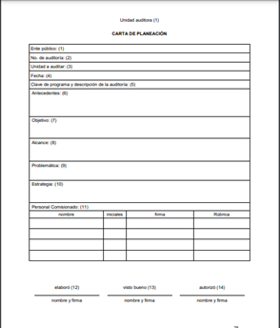
UNIDAD ; AUDITORÍA GUBERNAMENTAL. ASPECTOS ESPECÍFICOS E INFORMES
Planeación General
GGAP I.1

Slide 16
UNIDAD ; AUDITORÍA GUBERNAMENTAL. ASPECTOS ESPECÍFICOS E INFORMES
Cronograma de Actividades a Desarrollar
El tiempo programado para llevar a cabo la auditoría se registrará en el documento denominado Cronograma de Actividades a Desarrollar, en el que también se describirán las actividades que el grupo de auditores efectuará desde el inicio hasta su conclusión.
Es responsabilidad del Jefe de Grupo vigilar que las actividades determinadas para alcanzar el objetivo de las auditorías se realicen en el tiempo y forma programados.
Al finalizar la auditoría, se complementará el Cronograma de Actividades a Desarrollar con el tiempo real utilizado y, en su caso, las razones que originen las variaciones importantes.
Planeación General
GGAP I.1

Slide 17
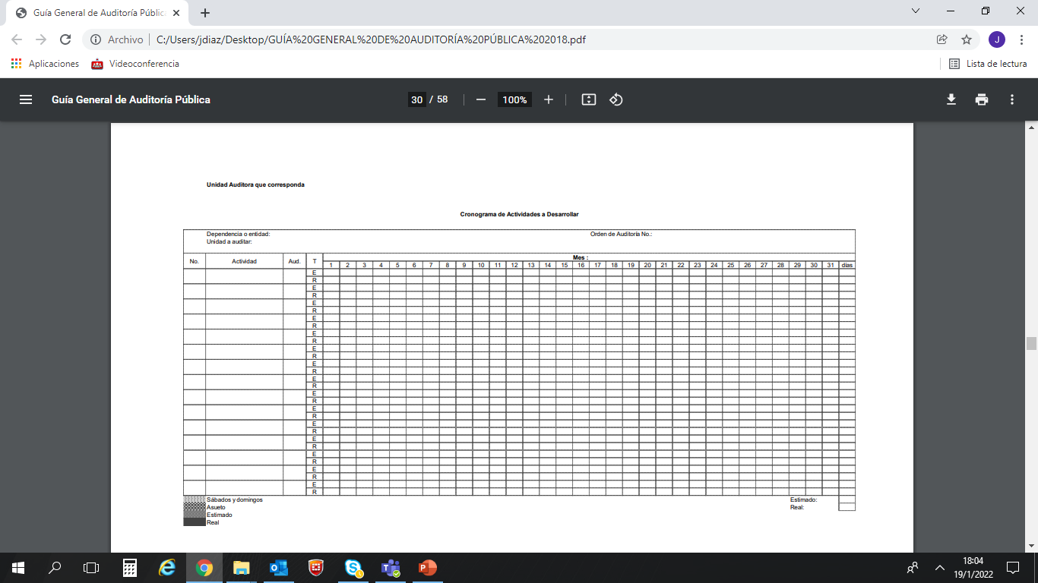
UNIDAD ; AUDITORÍA GUBERNAMENTAL. ASPECTOS ESPECÍFICOS E INFORMES
Planeación General
GGAP I.1

Slide 18
UNIDAD ; AUDITORÍA GUBERNAMENTAL. ASPECTOS ESPECÍFICOS E INFORMES
Inicio
Orden de Auditoría.
Acta de Inicio de Auditoría.
OBJETIVO
Notificar al auditado el inicio formal de la auditoría, presentar al grupo de auditores que participará en la misma, e informarle los alcances y trabajos a desarrollar.

Slide 19
UNIDAD ; AUDITORÍA GUBERNAMENTAL. ASPECTOS ESPECÍFICOS E INFORMES
Inicio de la Auditoría
Orden de Auditoría y Acta de Inicio
La práctica de la auditoría invariablemente se llevará a cabo mediante mandamiento escrito que se denomina Orden de Auditoría con su respectiva Acta de Inicio.
Se turnará copia a las instancias que en cada caso se requiera
Con posterioridad, se elaborarán los oficios que sean necesarios para la obtención de información que permita a los auditores cumplir con el objetivo de la auditoría. En todos los casos el Titular de la Unidad auditada y/o el servidor público designado para atender los requerimientos de información deberán proporcionar de manera oportuna y veraz la misma, en los plazos en que le sean solicitados, mismos que no deberán exceder de 10 días hábiles.
ACUERDO por el que se establecen las Disposiciones Generales para la Realización del Proceso de Fiscalización (05112020).

Slide 20
UNIDAD ; AUDITORÍA GUBERNAMENTAL. ASPECTOS ESPECÍFICOS E INFORMES
Planeación Detallada
  La comprensión del control interno se da a través de la indagación, observación, inspección de documentos, registros y operaciones a las que se sujetará la auditoría, mediante el empleo, entre otros, de los siguientes métodos:
      Descriptivo: Consiste en la identificación y clasificación de las actividades de un proceso, incluidas las áreas y personal que intervienen; los registros y periodicidad con que se realizan, así como la normatividad a la que se encuentran sujetas.
      Cuestionarios: Consiste en la formulación de preguntas enfocadas a la obtención de información específica.
      Gráfico: Consiste en la presentación de las actividades y elementos que conforman un proceso mediante gráficas y esquemas.
GGAP I. 1

Slide 21

UNIDAD ; AUDITORÍA GUBERNAMENTAL. ASPECTOS ESPECÍFICOS E INFORMES
SISTEMAS DE CONTROL INTERNO
“Los sistemas de control interno incluyen los procesos de planeación, organización, políticas, métodos y procedimientos que en forma coordinada adopta la dependencia o entidad con el propósito de promover la eficiencia operacional”.
Normas
Generales
de
Auditoría
Pública

Slide 22




UNIDAD ; AUDITORÍA GUBERNAMENTAL. ASPECTOS ESPECÍFICOS E INFORMES
OBJETIVOS DEL SISTEMA DE CONTROL INTERNO
SALVAGUARDA DE RECURSOS
OBTENCION DE INFORMACION SUFICIENTE, OPORTUNA Y CONFIABLE
PROMOCION DE LA EFICIENCIA OPERACIONAL
CUMPLIMIENTO DE LA NORMATIVIDAD

Slide 23



UNIDAD ; AUDITORÍA GUBERNAMENTAL. ASPECTOS ESPECÍFICOS E INFORMES
RESPONSABILIDAD DEL CONTROL INTERNO
ESTABLECIMIENTO
IMPLEMENTACIÓN
EXAMEN Y EVALUACIÓN

Slide 24


UNIDAD ; AUDITORÍA GUBERNAMENTAL. ASPECTOS ESPECÍFICOS E INFORMES
EXAMEN Y EVALUACIÓN DE LOS SISTEMAS DE CONTROL INTERNO EN LA AUDITORÍA PÚBLICA
De acuerdo con lo señalado en las normas de auditoría, el auditor deberá realizar, en cada una de sus revisiones, el examen y evaluación de los sistemas de control interno.

Slide 25

UNIDAD ; AUDITORÍA GUBERNAMENTAL. ASPECTOS ESPECÍFICOS E INFORMES
El examen y evaluación de los sistemas de control interno es la investigación, análisis y prueba que el auditor realiza a los sistemas de control establecidos en la organización con el propósito de verificar que los procedimientos, políticas, y métodos que los integran sean suficientes y efectivos para que los objetivos de control que son establecidos, se cumplan.
El adecuado desarrollo de esta actividad, permitirá determinar el alcance, la profundidad y la oportunidad que requieren sus pruebas de auditoría.

Slide 26
UNIDAD ; AUDITORÍA GUBERNAMENTAL. ASPECTOS ESPECÍFICOS E INFORMES
ESTUDIO
PRELIMINAR
ESTUDIO
PRELIMINAR
Existencia
INFORME DE
RESULTADOS
INFORME DE
RESULTADOS
EVALUACIÓN
PRELIMINAR
EVALUACIÓN
PRELIMINAR
Pruebas
Suficiencia
EVALUACIÓN
FINAL
EVALUACIÓN
FINAL
Efectividad

Slide 27
UNIDAD ; AUDITORÍA GUBERNAMENTAL. ASPECTOS ESPECÍFICOS E INFORMES
ESTUDIO PRELIMINAR
EVALUACIÓN PRELIMINAR
EVALUACIÓN FINAL
INFORME DE RESULTADOS
INFORMACIÓN GENERAL DEL ÁREA
IDENTIFICACIÓN DE LOS ELEMENTOS, DEBILIDADES Y FACTORES DEL SISTEMA DE CONTROL
RIESGOS Y OBJETIVOS DE CONTROL
ELABORACIÓN DE INFORME DE RESULTADOS
INSTRUMENTOS PARA OBTENER INFORMACIÓN
ELABORACIÓN DE LA MATRIZ DE CONTROL
APLICACIÓN DE PRUEBAS DE CUMPLIMIENTO
APLICACIÓN DE LOS INSTRUMENTOS
PLANEACIÓN DE PRUEBAS SUSTANTIVAS
EVALUACIÓN DEL AMBIENTE DE CONTROL

Slide 28




UNIDAD ; AUDITORÍA GUBERNAMENTAL. ASPECTOS ESPECÍFICOS E INFORMES
EJECUCIÓN DE LA AUDITORÍA
  EVIDENCIA
Durante esta etapa el auditor desarrollará los procedimientos, aplicará pruebas y técnicas de auditoría, lo que permitirá obtener evidencia de calidad.
La evidencia deberá someterse a prueba para asegurarse que cumpla con los siguientes requisitos básicos:
*SUFICIENTE
*COMPETENTE
* RELEVANTE
* PERTINENTE

Slide 29



UNIDAD ; AUDITORÍA GUBERNAMENTAL. ASPECTOS ESPECÍFICOS E INFORMES
TECNICAS DE AUDITORIA
OBSERVACIÓN
INSPECCIÓN
PRESENCIA FÍSICA DE LAS
OPERACIONES O HECHOS
EXAMEN FÍSICO DE BIENES O DOCUMENTOS
PARA CONFIRMAR SU AUTENTICIDAD
GLKJLKDSLKGJ
FLKGJLKLKGJÑ
ÑDLFGKÑDLFKGÑDLFKGÑDKAÑLFGADÑFLJALFKJADGKJDLFKGJDLFKJGÑLFKGJDÑFLKGJAÑEORIGAÑLGKJDFLÑKGJEÑORIGDÑLKFJGSÑDLKJGASORIGJDÑLFKJGÑLFKJGEORIGJDSLFÑKJGSDÑLFKGSDLFKMVOEIRJVÑREOIJGÑLKGMSDLFKVMÑSLIRJGÑOERIVÑLFDKVSÑDLFKVOÑESRIJGSÑEORIGDFÑLKVDSÑLFKVOERIUGÑEOKGJÑDLKJGSÑDLKGJSAEORIGDFLKGJÑDSLKJGOEIRGJSÑEAOIRJGSÑDLFKJGSÑDLFKJGER{´ÑOIJGEÑLKGJDÑFLKJGSDÑLFKJGSEORIJGSDÑFLKGJSFDÑLGKJSÑDLFKJGSOERIJGSÑDLFKJGSÑDLFKJGSOERIJGSÑDLKJGDSÑLKJFGOSIRJGÑSEROIJGFDÑLKJGSOIRYAÑELRKJGSDLÑFKJGÑDSLFKJGSAEORIGJSDÑLFKJGSÑDLKFJGÑSLDFKJGSEORILFKJGOERIJGFDLÑKGJSDÑLFKJGSEORIGJSELÑRKJGFDÑLKGJSOERIJGDÑLFKGJSDÑLFKJGÑOSEFIFÑOISA
FLKGJSALKFGJÑDLFKJG
GLKJLKDSLKGJ
FLKGJLKLKGJÑ
ÑDLFGKÑDLFKGÑDLFKGÑDKAÑLFGADÑFLJALFKJADGKJDLFKGJDLFKJGÑLFKGJDÑFLKGJAÑEORIGAÑLGKJDFLÑKGJEÑORIGDÑLKFJGSÑDLKJGASORIGJDÑLFKJGÑLFKJGEORIGJDSLFÑKJGSDÑLFKGSDLFKMVOEIRJVÑREOIJGÑLKGMSDLFKVMÑSLIRJGÑOERIVÑLFDKVSÑDLFKVOÑESRIJGSÑEORIGDFÑLKVDSÑLFKVOERIUGÑEOKGJÑDLKJGSÑDLKGJSAEORIGDFLKGJÑDSLKJGOEIRGJSÑEAOIRJGSÑDLFKJGSÑDLFKJGER{´ÑOIJGEÑLKGJDÑFLKJGSDÑLFKJGSEORIJGSDÑFLKGJSFDÑLGKJSÑDLFKJGSOERIJGSÑDLFKJGSÑDLFKJGSOERIJGSÑDLKJGDSÑLKJFGOSIRJGÑSEROIJGFDÑLKJGSOIRYAÑELRKJGSDLÑFKJGÑDSLFKJGSAEORIGJSDÑLFKJGSÑDLKFJGÑSLDFKJGSEORILFKJGOERIJGFDLÑKGJSDÑLFKJGSEORIGJSELÑRKJGFDÑLKGJSOERIJGDÑLFKGJSDÑLFKJGÑOSEFIFÑOISA
FLKGJSALKFGJÑDLFKJG
GLKJLKDSLKGJ
FLKGJLKLKGJÑ
ÑDLFGKÑDLFKGÑDLFKGÑDKAÑLFGADÑFLJALFKJADGKJDLFKGJDLFKJGÑLFKGJDÑFLKGJAÑEORIGAÑLGKJDFLÑKGJEÑORIGDÑLKFJGSÑDLKJGASORIGJDÑLFKJGÑLFKJGEORIGJDSLFÑKJGSDÑLFKGSDLFKMVOEIRJVÑREOIJGÑLKGMSDLFKVMÑSLIRJGÑOERIVÑLFDKVSÑDLFKVOÑESRIJGSÑEORIGDFÑLKVDSÑLFKVOERIUGÑEOKGJÑDLKJGSÑDLKGJSAEORIGDFLKGJÑDSLKJGOEIRGJSÑEAOIRJGSÑDLFKJGSÑDLFKJGER{´ÑOIJGEÑLKGJDÑFLKJGSDÑLFKJGSEORIJGSDÑFLKGJSFDÑLGKJSÑDLFKJGSOERIJGSÑDLFKJGSÑDLFKJGSOERIJGSÑDLKJGDSÑLKJFGOSIRJGÑSEROIJGFDÑLKJGSOIRYAÑELRKJGSDLÑFKJGÑDSLFKJGSAEORIGJSDÑLFKJGSÑDLKFJGÑSLDFKJGSEORILFKJGOERIJGFDLÑKGJSDÑLFKJGSEORIGJSELÑRKJGFDÑLKGJSOERIJGDÑLFKGJSDÑLFKJGÑOSEFIFÑOISA
FLKGJSALKFGJÑDLFKJG
CONFIRMACIÓN
CÁLCULO
OBTENCIÓN DE COMUNICACIÓN
ESCRITA DE UN TERCERO INDEPENDIENTE
VERIFICACIÓN
MATEMÁTICA DE
LA INFORMACIÓN
CONFIRMADO

Slide 30



UNIDAD ; AUDITORÍA GUBERNAMENTAL. ASPECTOS ESPECÍFICOS E INFORMES
TECNICAS DE AUDITORIA
ESTUDIO GENERAL
ANÁLISIS
APRECIACIÓN GLOBAL DE LA
ORGANIZACIÓN
CLASIFICACIÓN Y AGRUPACIÓN
DE DISTINTOS ELEMENTOS PARA
CONSTRUIR UNIDADES HOMOGÉNEAS
CERTIFICACIÓN
INVESTIGACIÓN
DECLARACIÓN
OBTENCIÓN DE UN
DOCUMENTO QUE
ASEGURE LA VERDAD
DE UN
HECHO,
LEGALIZADO
CON FIRMA
DE UNA
AUTORIDAD
OBTENCIÓN DE
INFORMACIÓN, DATOS
Y COMENTARIOS
MANIFESTACIÓN
POR ESCRITO
SOBRE EL
RESULTADO
DE LAS
INVESTIGACIO-
NES CON
FIRMA DE LOS
INTERESADOS
KJHGKJHGKJHGKJHGJHGJHGKJHGKJHGKJKJH
KJHGKJHGKJHGKJHG
KJHGKJHGKJHGKJHGJHGJHGKJHGKJHGKJKJH
KJHGKJHGKJHGKJHG
KJHGKJHGKJHGKJHGJHGJHGKJHGKJHGKJKJH
KJHGKJHGKJHGKJHG
DJKFHASÑLGKHAÑSLDKGJAÑLDKGJASÑLDKGJASÑLDKGJAÑLDKGJAÑLKDGJAÑSLDKGJAÑLDKGJAÑLDKJGAÑLKDJASLKDGASÑLDKJGAÑSLKDGJASÑLDKJÑSALDKJASÑLDKJGDFLAKSDJGASÑDLKGJAÑLKDGJÑALKDJGÑALSKDJGÑALKJGÑASLKDJAÑSLDKJASÑLDKJAÑSLKDGJAÑSLDKJGAÑSLDKGJAÑSLKDGJAÑSLDKGJAÑSLKDJGAÑSLKDGJASÑLKDGJASÑLDKGJAÑSLKDJGASÑLKDGJASÑLKDGJASÑLDKJGAÑSLKDJGAÑSLKDJGAÑSLDKJGAÑSLDKJGASÑLDKGJASÑLDKGJASÑLDKJGASÑLDKGJASÑLDKJGASÑDLKGJASÑLDKGJASÑDLKGJAÑLSDKJGAÑSLDKGJLÑSGDKJLJHGLJHGJKHGKJHGKJHGKJHGKJHGKJHGKJHGKJHGKJHGKJHGKJHGKJHGKJHGKJHGKJHGKJHGKJHGKJHGKJHGKJHGKJHGKJHGKJHGKJHGKJHG
AUTORIZACION
DJKFHASÑLGKHAÑSLDKGJAÑLDKGJASÑLDKGJASÑLDKGJAÑLDKGJAÑLKDGJAÑSLDKGJAÑLDKGJAÑLDKJGAÑLKDJASLKDGASÑLDKJGAÑSLKDGJASÑLDKJÑSALDKJASÑLDKJGDFLAKSDJGASÑDLKGJAÑLKDGJÑALKDJGÑALSKDJGÑALKJGÑASLKDJAÑSLDKJASÑLDKJAÑSLKDGJAÑSLDKJGAÑSLDKGJAÑSLKDGJAÑSLDKGJAÑSLKDJGAÑSLKDGJASÑLKDGJASÑLDKGJAÑSLKDJGASÑLKDGJASÑLKDGJASÑLDKJGAÑSLKDJGAÑSLKDJGAÑSLDKJGAÑSLDKJGASÑLDKGJASÑLDKGJASÑLDKJGASÑLDKGJASÑLDKJGASÑDLKGJASÑLDKGJASÑDLKGJAÑLSDKJGAÑSLDKGJLÑSGDKJLJHGLJHGJKHGKJHGKJHGKJHGKJHGKJHGKJHGKJHGKJHGKJHGKJHGKJHGKJHGKJHGKJHGKJHGKJHGKJHGKJHGKJHGKJHGKJHGKJHGKJHGKJHG
DJKFHASÑLGKHAÑSLDKGJAÑLDKGJASÑLDKGJASÑLDKGJAÑLDKGJAÑLKDGJAÑSLDKGJAÑLDKGJAÑLDKJGAÑLKDJASLKDGASÑLDKJGAÑSLKDGJASÑLDKJÑSALDKJASÑLDKJGDFLAKSDJGASÑDLKGJAÑLKDGJÑALKDJGÑALSKDJGÑALKJGÑASLKDJAÑSLDKJASÑLDKJAÑSLKDGJAÑSLDKJGAÑSLDKGJAÑSLKDGJAÑSLDKGJAÑSLKDJGAÑSLKDGJASÑLKDGJASÑLDKGJAÑSLKDJGASÑLKDGJASÑLKDGJASÑLDKJGAÑSLKDJGAÑSLKDJGAÑSLDKJGAÑSLDKJGASÑLDKGJASÑLDKGJASÑLDKJGASÑLDKGJASÑLDKJGASÑDLKGJASÑLDKGJASÑDLKGJAÑLSDKJGAÑSLDKGJLÑSGDKJLJHGLJHGJKHGKJHGKJHGKJHGKJHGKJHGKJHGKJHGKJHGKJHGKJHGKJHGKJHGKJHGKJHGKJHGKJHGKJHGKJHGKJHGKJHGKJHGKJHGKJHGKJHG
POLITICAS
MANUALES
PROCEDIMIENTOS

Slide 31
UNIDAD ; AUDITORÍA GUBERNAMENTAL. ASPECTOS ESPECÍFICOS E INFORMES
EJECUCIÓN DE LA AUDITORÍA
FASES DE LA EJECUCIÓN
La ejecución del trabajo de auditoría pública consiste en una serie de actividades que se realizan de manera lógica y sistemática para que el auditor público se allegue de los elementos informativos necesarios y suficientes para cubrir sus pruebas selectivas.
La ejecución de la auditoría se desarrollara por medio la cuatro fases:
    RECOPILACIÓN DE DATOS
    REGISTRO DE DATOS
    ANÁLISIS DE LA INFORMACIÓN
    EVALUACIÓN DE LOS RESULTADOS

Slide 32

UNIDAD ; AUDITORÍA GUBERNAMENTAL. ASPECTOS ESPECÍFICOS E INFORMES
RECOPILACIÓN DE DATOS
El auditor público se allega de la información y documentación para el análisis del concepto a revisar; debe ser cuidadoso y explicito en la formulación de solicitudes.
Para ello es importante que el auditor aplique procedimientos y técnicas de auditoría específicos al concepto a revisar.

Slide 33
UNIDAD ; AUDITORÍA GUBERNAMENTAL. ASPECTOS ESPECÍFICOS E INFORMES
REGISTRO DE DATOS
Se llevan a cabo en cédulas de trabajo, en las que se asientan los datos referentes al análisis, comprobación y conclusión sobre los conceptos a revisar.

Slide 34

UNIDAD ; AUDITORÍA GUBERNAMENTAL. ASPECTOS ESPECÍFICOS E INFORMES
ANÁLISIS DE LA INFORMACIÓN
Consiste en la desagregación de los elementos de un todo para ser examinados en su detalle, y obtener un juicio sobre el todo o sobre cada una de sus partes
La profundidad del análisis estará en función del objetivo planteado y en relación directa con el resultado del estudio y evaluación del control interno.

Slide 35

UNIDAD ; AUDITORÍA GUBERNAMENTAL. ASPECTOS ESPECÍFICOS E INFORMES
EVALUACIÓN DE RESULTADOS
La evaluación de los resultados sólo es posible si se toman como base todos los elementos de juicio suficientes para poder concluir sobre lo revisado y sustentados con evidencia documental que pueda ser constatada, y no basarse en suposiciones.

Slide 36
UNIDAD ; AUDITORÍA GUBERNAMENTAL. ASPECTOS ESPECÍFICOS E INFORMES
CONCEPTO DE PAPELES DE TRABAJO
Son registros que conserva el auditor sobre los procedimientos aplicados, las pruebas realizadas, la información obtenida y las conclusiones pertinentes alcanzadas
FUENTE: Normas Generales de Auditoría Pública

Slide 37
UNIDAD ; AUDITORÍA GUBERNAMENTAL. ASPECTOS ESPECÍFICOS E INFORMES
La aplicación de las técnicas y procedimientos de auditoría se plasma en:
CÉDULAS Y DOCUMENTOS
SUMARIAS
ANALÍTICAS
SUBANALÍTICAS
FACTURAS
PÓLIZAS
REGISTROS,
ENTRE OTROS

Slide 38
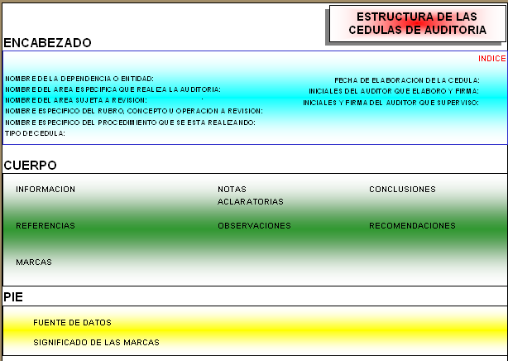
UNIDAD ; AUDITORÍA GUBERNAMENTAL. ASPECTOS ESPECÍFICOS E INFORMES
DATOS QUE DEBE CONTENER UNA CÉDULA
fecha
Conclusiones

Slide 39

UNIDAD ; AUDITORÍA GUBERNAMENTAL. ASPECTOS ESPECÍFICOS E INFORMES
ELABORACIÓN DE LOS PAPELES DE TRABAJO
Para elaborar cédulas de auditoría con profesionalismo, credibilidad y transparencia es necesario que sean completas, fáciles de comprender y rápidas de localizar.
CÉDULA
SUMARIA
CÉDULA
ANALÍTICA
CÉDULA
SUBANALÍTICA
CÉDULA
SUBSUBANALÍTICA

Slide 40
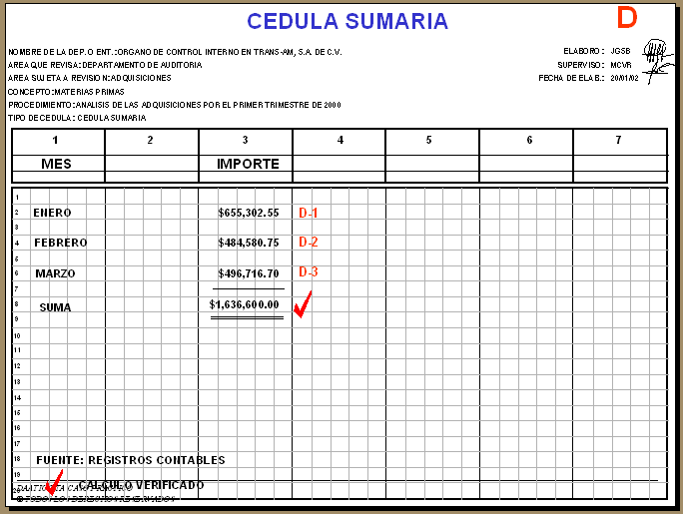
UNIDAD ; AUDITORÍA GUBERNAMENTAL. ASPECTOS ESPECÍFICOS E INFORMES
Ejemplo de Cédula Sumaria: Resume los procedimientos aplicados a un grupo homogéneo de conceptos o datos que están analizados en otras cédulas.

Slide 41
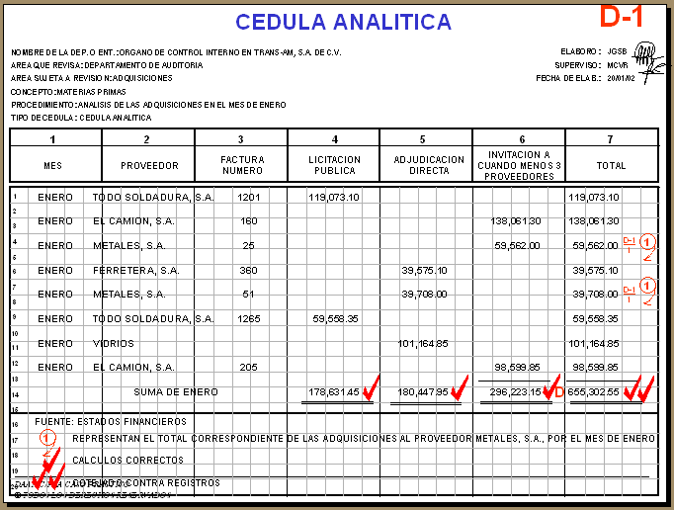
UNIDAD ; AUDITORÍA GUBERNAMENTAL. ASPECTOS ESPECÍFICOS E INFORMES
Ejemplo Cédula Analítica. Desarrolla un procedimiento sobre un concepto u operación o una parte de ellos contenido en las Cédulas Sumarias.

Slide 42
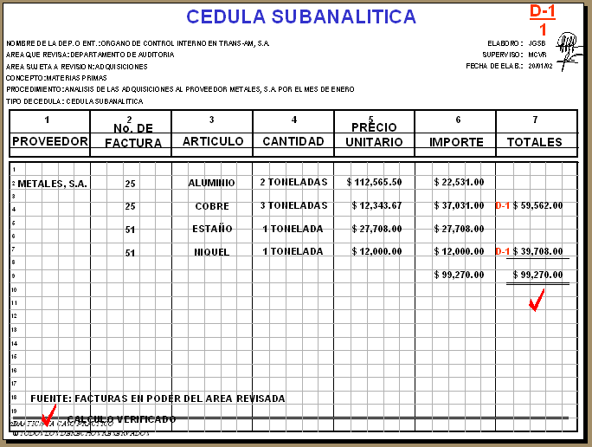
UNIDAD ; AUDITORÍA GUBERNAMENTAL. ASPECTOS ESPECÍFICOS E INFORMES
Ejemplo de Cédula Subanalítica: Desarrolla procedimientos adicionales de un concepto, cifra, saldo u operación que están concentrados en la Cédula Analítica.

Slide 43

UNIDAD ; AUDITORÍA GUBERNAMENTAL. ASPECTOS ESPECÍFICOS E INFORMES
IMPORTANCIA DE LOS PAPELES DE TRABAJO
Constituyen la prueba del trabajo realizado por el auditor.
Ayudan en la labor de ejecución y supervisión de la auditoría.
Dejan evidencia irrefutable para terceros.
Sustentan la opinión e informe que emite el auditor.
Soportan auditorías subsecuentes.

Slide 44



UNIDAD ; AUDITORÍA GUBERNAMENTAL. ASPECTOS ESPECÍFICOS E INFORMES
NORMA OCTAVA
Indica que los papeles de trabajo deben formularse con:
ESTRUCTURA
TERMINOLOGÍA
REDACCIÓN
CLARIDAD
PULCRITUD
ESMERO
LIMPIEZA
EVIDENCIA DE CALIDAD
EXACTITUD
FUENTE: Normas Generales de Auditoría Pública

Slide 45
UNIDAD ; AUDITORÍA GUBERNAMENTAL. ASPECTOS ESPECÍFICOS E INFORMES
LOS PAPELES DE TRABAJO DEBEN CONSIGNAR
DATOS REFERENTES AL ANÁLISIS, COMPROBACIÓN, OPINIÓN Y CONCLUSIONES, SOBRE LOS...
HECHOS,
TRANSACCIONES O
SITUACIONES
EXAMINADOS
QUE PERMITAN DETECTAR LAS DESVIACIONES
QUE PRESENTEN RESPECTO A NORMAS ESTABLECIDAS O PREVISIONES PRESUPUESTARIAS
CONCENTRANDO ASÍ EVIDENCIA
DE CALIDAD

Slide 46
UNIDAD ; AUDITORÍA GUBERNAMENTAL. ASPECTOS ESPECÍFICOS E INFORMES
CONSIDERACIONES PARA LA ELABORACIÓN DE PAPELES DE TRABAJO
Deben :
Contener el programa de auditoría y sus modificaciones por escrito.
Contener índices, referencias, cédulas y resúmenes adecuados.
Estar fechados y firmados por la persona que los preparó.
Incluir un registro del trabajo efectuado por los auditores.
Limitarse a los asuntos que sean pertinentes e importantes para cumplir con los objetivos del trabajo encomendado.
Estar preparados en forma ordenada y legible.
Contener información suficiente para que en su lectura un auditor experimentado sin conexión a la auditoría llegue a las mismas conclusiones.

Slide 47

UNIDAD ; AUDITORÍA GUBERNAMENTAL. ASPECTOS ESPECÍFICOS E INFORMES
LOS PAPELES DE TRABAJO DEBEN INCLUIR DOCUMENTACIÓN QUE MUESTRE:
Que el trabajo ha sido planeado y supervisado adecuadamente.
Que el sistema de control ha sido minuciosamente estudiado y evaluado.
Que los procedimientos de auditoría y las pruebas realizadas han proporcionado los suficientes elementos para soportar una opinión.

Slide 48

UNIDAD ; AUDITORÍA GUBERNAMENTAL. ASPECTOS ESPECÍFICOS E INFORMES
CONFIDENCIALIDAD DE LOS PAPELES DE TRABAJO
Los papeles de trabajo son exclusivos de la instancia fiscalizadora, ya que la información que contienen es confidencial.

Slide 49
UNIDAD ; AUDITORÍA GUBERNAMENTAL. ASPECTOS ESPECÍFICOS E INFORMES
ÍNDICES, REFERENCIAS Y MARCAS EN LOS PAPELES DE TRABAJO
Los índices, referencias y marcas agilizan el manejo y la consulta de los papeles de trabajo por parte de los auditores y facilitan la supervisión al comprender en forma inmediata el trabajo realizado.
Es importante que se estandarice en cada OIC el tipo de índices y marcas a utilizar durante las revisiones.
Asimismo, una vez estandarizados, se deberán dar a conocer a todo el grupo de auditores del OIC.

Slide 50
UNIDAD ; AUDITORÍA GUBERNAMENTAL. ASPECTOS ESPECÍFICOS E INFORMES
ÍNDICES
Son claves que permiten localizar el lugar exacto de una cédula en el o los legajos de papeles de trabajo.
Se sugiere que los índices se anoten con color en la parte superior derecha de la cédula.
Los OIC deberán establecer y estandarizar por medio de una cédula de índices o catálogo, la clase de índices más adecuada de acuerdo a sus necesidades, los cuales serán de uso homogéneo y obligatorio para los auditores.
ÍNDICES
CÉDULA DE PUNTOS PENDIENTES
C
REVISIÓN AL ALMACEN

Slide 51
UNIDAD ; AUDITORÍA GUBERNAMENTAL. ASPECTOS ESPECÍFICOS E INFORMES
TIPOS DE ÍNDICES
LOS ÍNDICES PUEDEN SER:
- DE LETRAS MAYÚSCULAS O MINÚSCULAS, SENCILLAS O DOBLES.
- DE NÚMEROS ROMANOS O ARÁBIGOS.
- DE LETRAS Y NÚMEROS COMBINADOS.
- EN SERIE O EN QUEBRADO.
POR EJEMPLO:
ÍNDICE | TITULO DE CÉDULA
I | PROGRAMA ANUAL DE TRABAJO
A | CARTA DE PLANEACIÓN
A-1 | CRONOGRAMA DE ACTIVIDADES
A-2 | PROGRAMA ESPECÍFICO DE REVISIÓN
A-3 | MARCO CONCEPTUAL
A-3 1 | ANÁLISIS DE LA FUNCIÓN A AUDITAR
A-4 | HALLAZGOS Y RECOMENDACIONES DE AUDITORÍA
A-5 | CONTROL DE ASUNTOS PENDIENTES

Slide 52
UNIDAD ; AUDITORÍA GUBERNAMENTAL. ASPECTOS ESPECÍFICOS E INFORMES
REFERENCIAS O CRUCES
Las referencias son el enlace entre cifras o información que aparecen en las diferentes cédulas para cruzar los datos.
Su adecuada utilización facilita la revisión de determinado rubro, partida, cifra o concepto específico.
POR EJEMPLO
Se sugiere:
Que la referencia se plasme a la derecha de la cifra (de lo general a lo particular).
Que la referencia se plasme a la izquierda de la cifra (de lo particular a lo general).
Que se anote con lápiz de color preferentemente.
F
F-1
SEDAS NACIONALES S.A.
DEUDORES DIVERSOS
DEUDORES DIVERSOS
CASA CUEVAS S.A. $ 10 F-1
LA VALENCIANA $ 9 F-2
SORIANA $ 8 F-3
TOTAL $ 27
SEDAS NACIONALES S.A.
DEUDORES DIVERSOS
CASA CUEVAS S.A.
FACTURA N. 820 $ 6
FACTURAN. 825 $ 4
TOTAL F $10

Slide 53
UNIDAD ; AUDITORÍA GUBERNAMENTAL. ASPECTOS ESPECÍFICOS E INFORMES
MARCAS DE AUDITORÍA
Son señales que se anotan junto a la información plasmada por el auditor para evidenciar las investigaciones realizadas.
EJEMPLO
A
Algunos beneficios son:
QUADRATASQUE PROCLU TURRIS IN SE
SEMPER ENIM NOVA SE RADIORUM LUMINA
M REU
M-ERE
Se facilita el trabajo y se aprovecha el espacio.
Resaltan más cuando se elaboran con un color que les permita sobresalir de la demás información.
El diseño de las marcas deberá ser sencillo.
extantisque
ATRIA UERSARI ET $ 10
SPLENDIDA $ 9
QUADRATASQUE $ 8
SEMPER ENIM $ 27
W

Slide 54
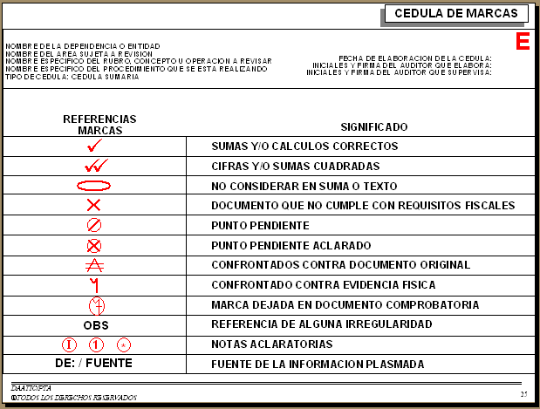
UNIDAD ; AUDITORÍA GUBERNAMENTAL. ASPECTOS ESPECÍFICOS E INFORMES
EJEMPLOS DE MARCAS

Slide 55
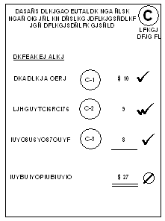
UNIDAD ; AUDITORÍA GUBERNAMENTAL. ASPECTOS ESPECÍFICOS E INFORMES
CLASIFICACIÓN DE LAS MARCAS
Marcas estándares:
Son aquéllas que tienen el mismo significado para el grupo de auditores.
Marcas específicas:
Son aquéllas que tienen significado diferente para cada auditor
SUMA
CORRECTA
ERROR
PENDIENTE

Slide 56

UNIDAD ; AUDITORÍA GUBERNAMENTAL. ASPECTOS ESPECÍFICOS E INFORMES
INFORME DE AUDITORIA
De acuerdo con la Décima Norma General de Auditoría Pública, la forma y contenido del informe de auditoría, con suficiente información respecto de la magnitud e importancia de los hallazgos, su frecuencia con el número de casos o transacciones revisadas y la relación que tengan con las operaciones del ente.

Slide 57




UNIDAD ; AUDITORÍA GUBERNAMENTAL. ASPECTOS ESPECÍFICOS E INFORMES
OPORTUNO
NORMA
DÉCIMA
COMPLETO
EXACTO
CONCISO

Slide 58




UNIDAD ; AUDITORÍA GUBERNAMENTAL. ASPECTOS ESPECÍFICOS E INFORMES
OBJETIVO
NORMA
DÉCIMA
CONVINCENTE
CLARO
ÚTIL

Slide 59

UNIDAD ; AUDITORÍA GUBERNAMENTAL. ASPECTOS ESPECÍFICOS E INFORMES
ESTRUCTURA DEL INFORME DE AUDITORIA
El informe de Auditoría se constituye de cuatro elementos:
1. Carátula
2. Antecedentes
3. Período, objetivo y alcance
4. Resultados del trabajo desarrollado
Recomendación y Conclusión
Cédula de observaciones
Anexos

Slide 60
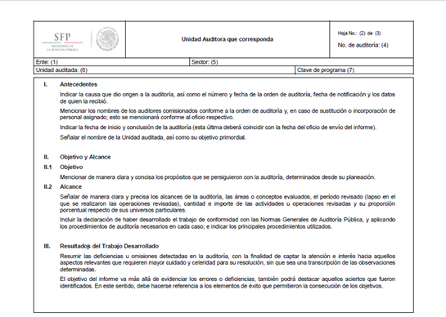
UNIDAD ; AUDITORÍA GUBERNAMENTAL. ASPECTOS ESPECÍFICOS E INFORMES
GGAP, SFP.

Slide 61
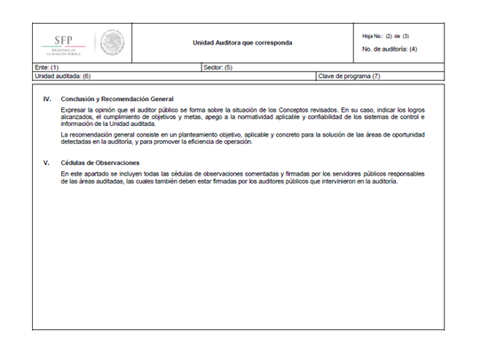
UNIDAD ; AUDITORÍA GUBERNAMENTAL. ASPECTOS ESPECÍFICOS E INFORMES
GGAP, SFP.

Slide 62
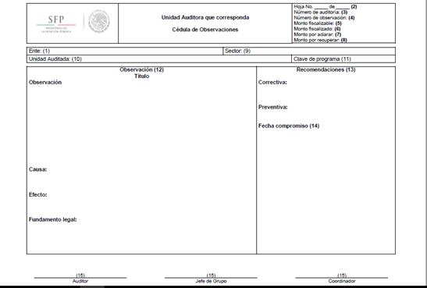
UNIDAD ; AUDITORÍA GUBERNAMENTAL. ASPECTOS ESPECÍFICOS E INFORMES
GGAP, SFP.

Slide 63

UNIDAD ; AUDITORÍA GUBERNAMENTAL. ASPECTOS ESPECÍFICOS E INFORMES
SEGUIMIENTO DE RECOMENDACIONES
La revisión y comprobación de las acciones realizadas por el auditado para atender, en tiempo y forma, las recomendaciones propuestas en las cédulas de observaciones.
A través del seguimiento de las recomendaciones se verifica que las áreas auditadas atiendan, en los términos y plazos acordados, las recomendaciones preventivas y correctivas planteadas en las cédulas de observaciones de los informes emitidos en auditorías anteriores e informar el avance de su solventación.

Slide 64
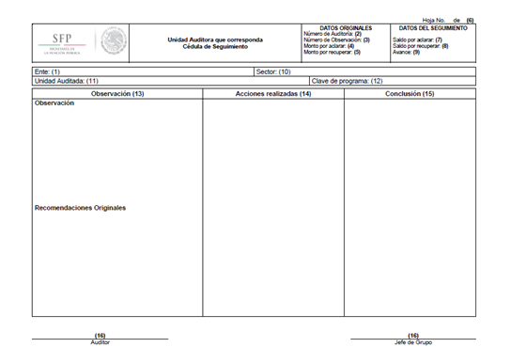
UNIDAD ; AUDITORÍA GUBERNAMENTAL. ASPECTOS ESPECÍFICOS E INFORMES
CÉDULA SEGUIMIENTO
GGAP, SFP.

Slide 65
UNIDAD ; AUDITORÍA GUBERNAMENTAL. ASPECTOS ESPECÍFICOS E INFORMES
Términos
Oficio por el que se requiere acceso a las instalaciones o se proporcione documentación o información, en un plazo no mayor de 10 días (art.19*).
Atención de requerimientos de información. Previa solicitud por escrito, se podrá otorgar un plazo adicional (art.19*).
Ejecución de la auditoría, no mayor a 3 meses.
  Con ampliación de 3 meses más autorizada por el Titular de las unidades fiscalizadoras, o por un plazo mayor previa autorización de la UAG.
Solventación de cédulas de observaciones 45 días hábiles, contados a partir del día siguiente en que fueron suscritas las mismas (art. 30*).
Informe de Auditoría en un plazo no mayor a 30 días hábiles, contados a partir de que se suscriban las cédulas de observaciones (art.25*).
Resultado del Seguimiento se informa trimestralmente .
* ACUERDO por el que se establecen las Disposiciones Generales para la Realización del Proceso de Fiscalización (05112020).

